Slide 1
Гимнастика
для язычка
(шипящие )

Slide 2
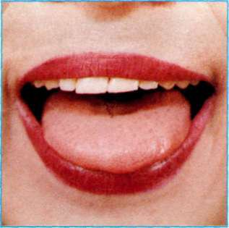
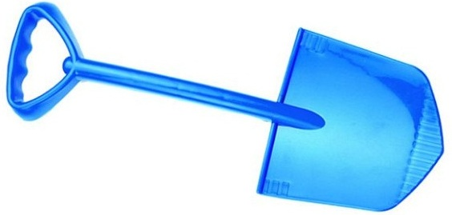
Цель: выработать положение широкой: языка для подготовки шипящих звуков. Методические рекомендации: последовательно выполнять упражнения: «Забор» -«Окно» .Из нижнего положения языка выдвинуть язык на нижнюю губу. 2) «Лопата копает»Последовательно выполнить базовые упражнения: «Забор» - «Окно» - «Мост», упражнение «Лопата»,затем в медленном темпе кончик языка слегка поднимать и опускать вниз (не в полости рта!);верхние зубы видны.
1
2
3
4
«Лопаточка»
Язык лопаткой положи
И под счет его держи.
А теперь она копает
широкий кончик к небу поднимает
5

Slide 3
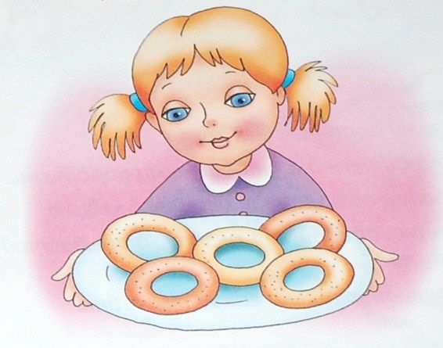
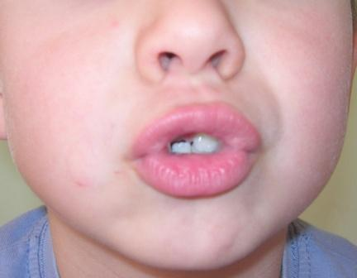
Цель. Развивать мышечную силу и подвижность губ.
Описание. Зубы почти сомкнуты. Губы принимают положение круга. Удерживать их в таком положении 5—10 секунд.
Обратите внимание! 1. Если ребёнку трудно выполнить это упражнение, то следует вер­нуться к упражнениям «Лягушка» (улыбка, зубы видны)
1
2
3
4
«Бублик»
Бублик мы изобразили —
Плавно губы округлили.
Их теперь нельзя смыкать,
«Бублик» надо удержать.
5

Slide 4
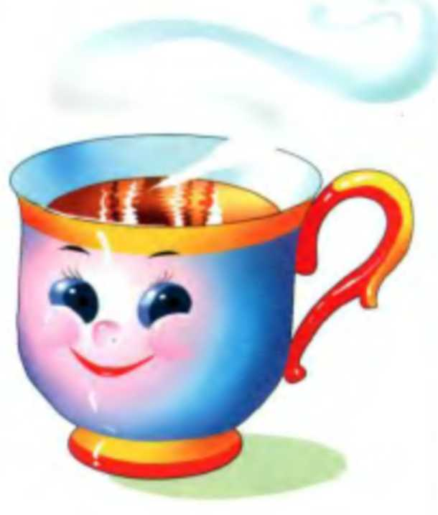
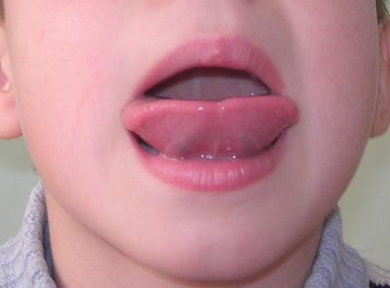
Цель. Научиться удерживать язык в форме чашечки наверху, у верхних зубов. Укреплять мускулатуру языка. Метод. Рекомендации: Улыбнуться, открыть рот и установить язык наверху в форме чашечки. Обратите внимание! 1. Если «чашечка» не получается, то необходимо вернуться к упражнению «Шлёпаем губами по языку» (№ 19), распластать язык на нижней губе и слег­ка надавить на середину языка. При этом края языка поднимаются вверх, и язык принимает нужную форму. 2. Можно также распластать язык похлопыванием по нему губами, завернуть его на верхнюю губу, придерживая края пальчиками. 3. При выполнении упражнения края языка находятся у верхних зубов.
1
2
3
4
«Чашечка»
Улыбаюсь, рот открыт: Там язык плоско лежит. К верху подниму края — Вот и «чашечка» моя.
5

Slide 5
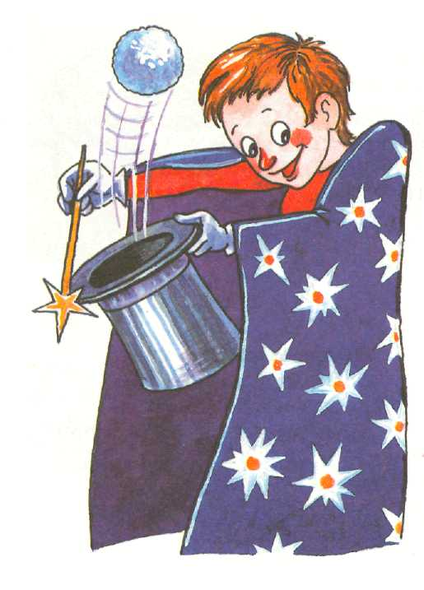
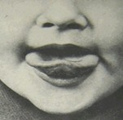
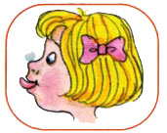
Цель. Направлять воздушную струю по середине языка и вверх, удерживая язык в форме чашечки на верхней губе.
Описание. Улыбнуться, приоткрыть рот, положить широкий передний край языка на верх­нюю губу так, чтобы боковые края его были прижаты, а посередине был небольшой жело­бок. Затем плавно подуть вверх, на нос.
На кончик носа прикрепить кусочек салфетки, ватки и т. д. (1,5 см х 1,5 см) и сдуть его — он летит вверх.
Обратите внимание! 1. Нижние зубы не «подсаживают» язык вверх. 2. Не сжимать язык
зубами. 3. Выдох плавный, длительный.
Данное упражнение тренирует выдох, необходимый для произношения шипящих звуков
1
2
3
4
«Фокус-покус»
Я как фокусник умею-
«чашку» вынесу скорее
Сильно дуну на свой нос,
Чтобы ватку ветерок унес.
5

Slide 6
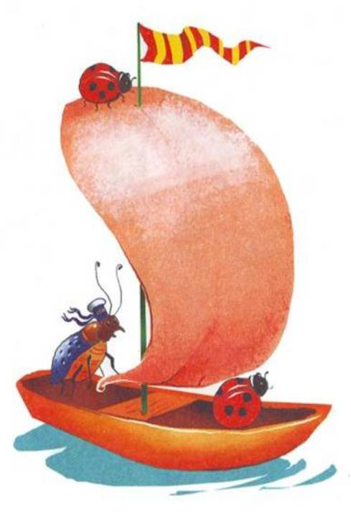
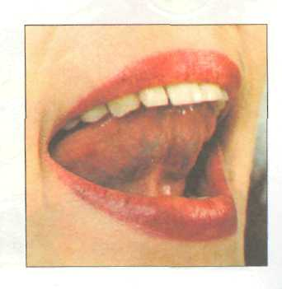
Цель. Удерживать язык за верхними зубами. Укреплять мышцы языка.
Метод. Рекомендации: Улыбнуться, широко открыть рот, поставить язык за верхние зубы так, чтобы кончик языка крепко упирался им в альвеолы (не в зубы!),. Удерживать 5-10 секунд. язык должен быть широким
(для этого про себя сказать звук «Д»),
удерживать язык в таком положении под счет до 5.
1
2
3
4
«Парус»
Ветер парус раздувает,
Нашу лодку подгоняет.
Раз, два, три, четыре, пять,
Будем парус мы держать.
5

Slide 7
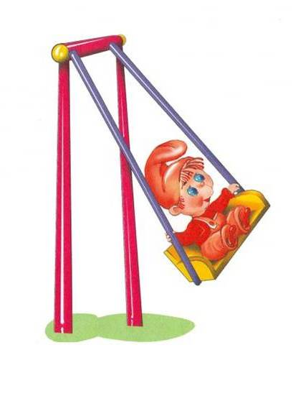
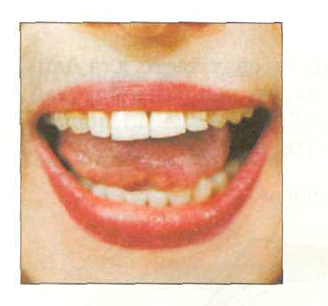
Цель. Вырабатывать умение быстро менять положение языка, развивать его гибкость, подвижность. Развивать гибкость и подвижность кончика языка.
Описание. Улыбнуться, показать зубы, приоткрыть рот, положить широкий язык за нижние зубы (с внутренней стороны), удерживать в таком положении 3-5 секунд. Потом под­нять широкий язык за верхние зубы (с внутренней стороны) и удерживать 3-5 секунд. Так, поочерёдно, менять положение языка 4-6 раз.
Обратите внимание! Следите, чтобы работал только язык, а нижняя челюсть и губы оставались неподвижными.
1
2
3
4
«Чашкой» вверх ,
А «Горкой» вниз
За зубами мой язык
Весело качается
Вверх-вниз изгибается.
«Качели»
5
6

Slide 8
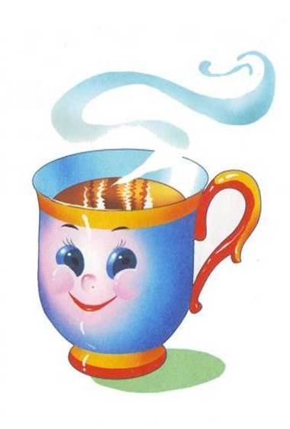
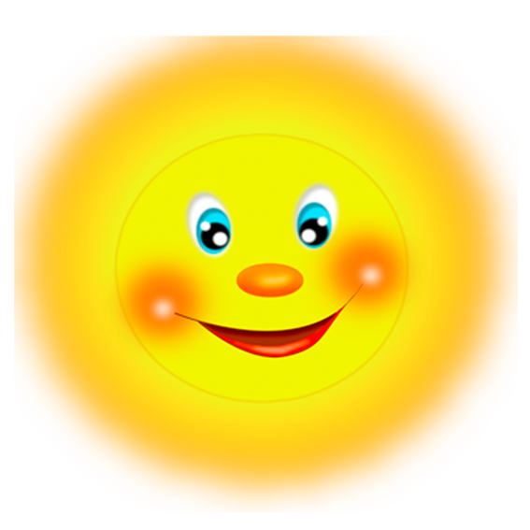
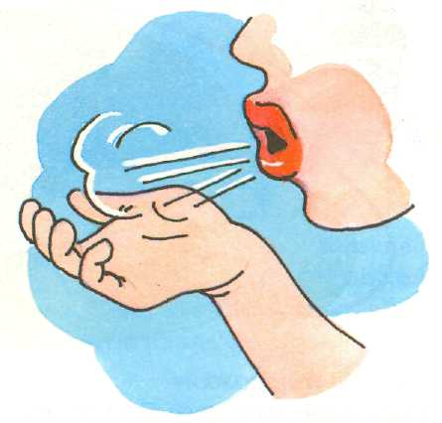
Цель: 1) вызывать шипящие звуки по подражанию. Описание: Последовательно выполнить базовые упражнения: Улыбнуться, открыть рот, не широко, язык в форме «чашечки» на верхней губе «Вкусное варенье» из этого положения убрать язык за верхние зубы на альвеолы, губы в улыбке, зубы видны («Забор»),подуть на широкий язык («Ш-Ш-Ш»), рука должна ощущать теплый выдох.
1
2
3
4
«Ветерок катается с горки»
Пар из чашечки идет
Он тепло для всех несет
5

Slide 9
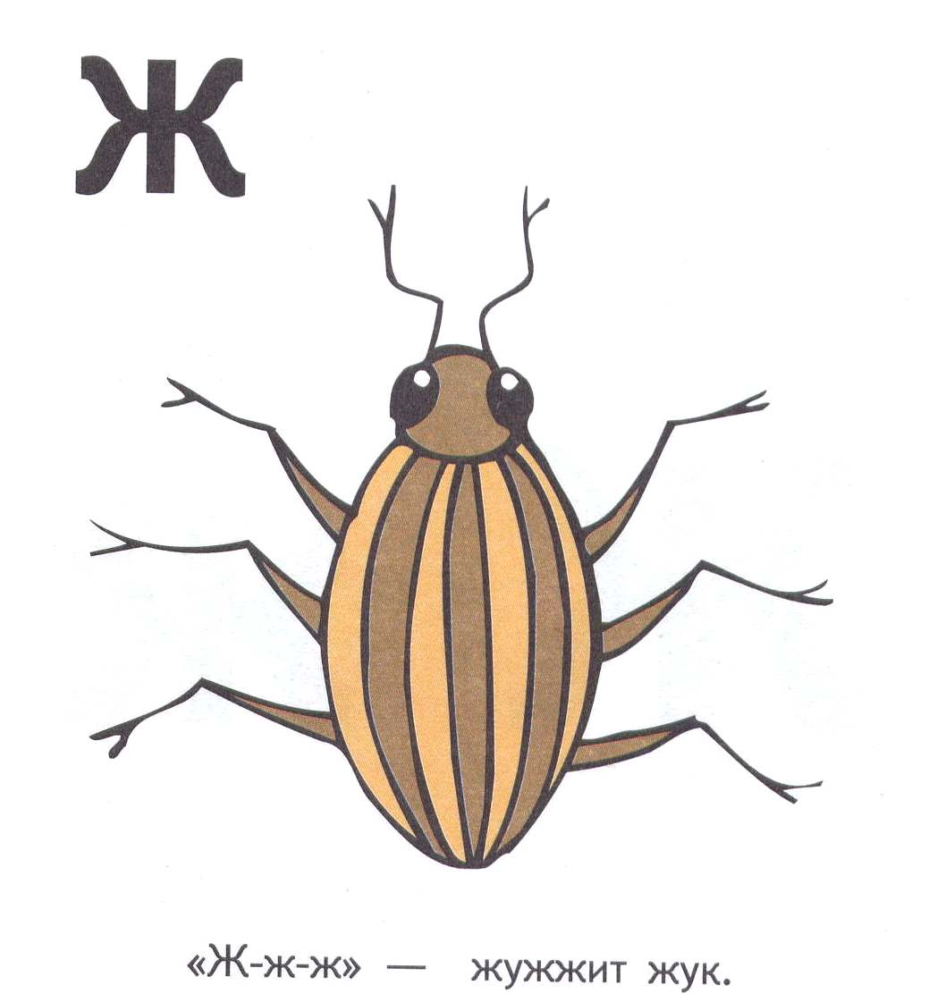
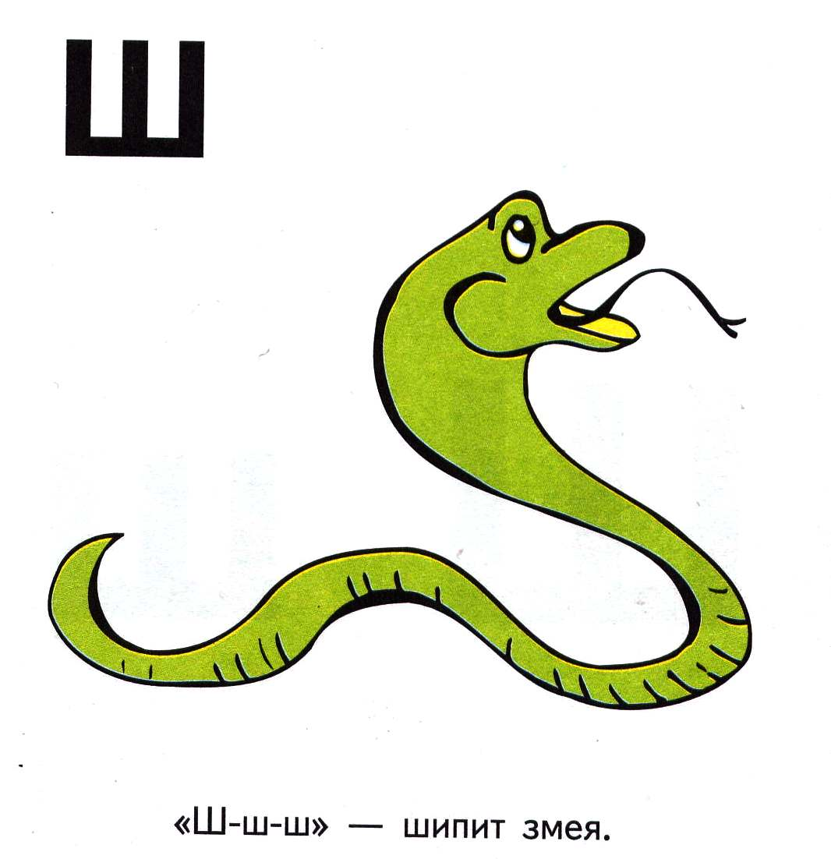
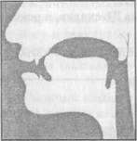

Slide 10
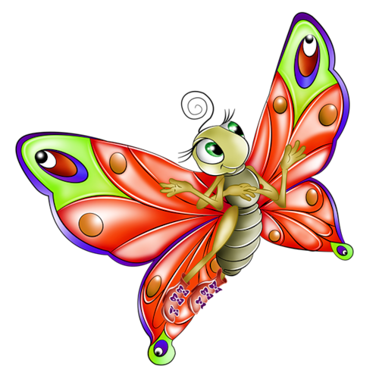
Теперь твой язычок порхает как бабочка!

Slide 11
Список использованной литературы
1. Артикуляционная гимнастика / Е.М. Косинова; [ил. Г.В. Соколова]. – М.: ОЛИСС, Эксмо, 2007.
2. Воробьёва Т.А., Крупенчук О.И. Логопедические упражнения: Артикуляционная гимнастика. – СПб.: Издательский Дом «Литера», 2006.
3. Нищева Н.В. Весёлая артикуляционная гимнастика. – СПб.: ООО «ИЗДАТЕЛЬСТВО «ДЕТСТВО – ПРЕСС», 2009.

